Slide 1
আজকের ক্লাসে সবাইকে স্বাগতম

Slide 2
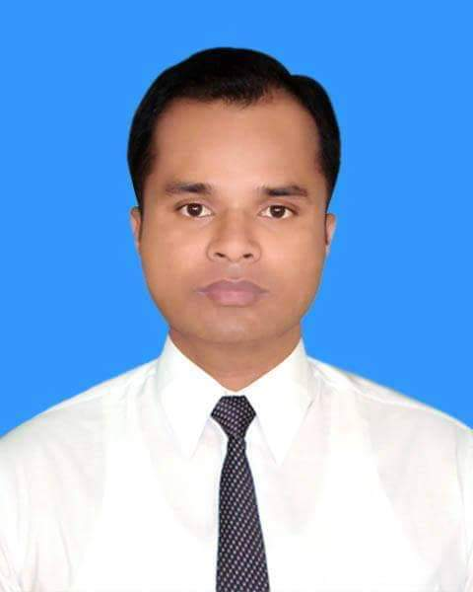
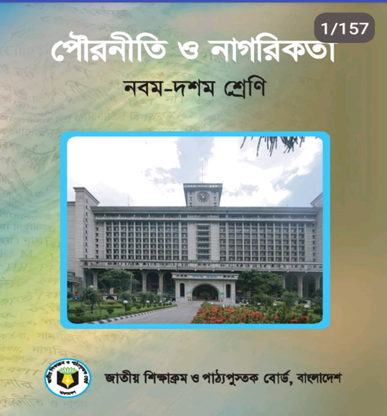
শিক্ষক পরিচিতি
পাঠ পরিচিতি
বিষয় : পৌরনীতি ও নাগরিকতা
শ্রেণি : ৯ম
অধ্যায় : দ্বিতীয়
সময় : ৪৫ মিনিট
তারিখ : ০৭/০৫/২০২০ ইং
আবু দাউদ রেজাউল করিম
সহকারী শিক্ষক
বালালী বাঘমারা উচ্চ বিদ্যালয়
মদন , নেত্রকোণা ।
মোবাইল – ০১৭১৮৭৩৬৯১1
Email- razaulkarim1984@gmail.com

Slide 3
নিচের মানচিত্রটি লক্ষ্য কর

Slide 4
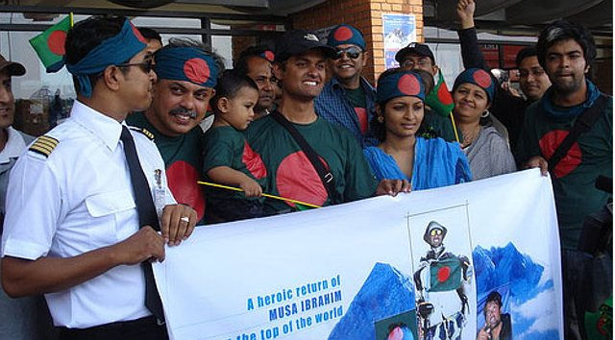
নিচের ছবিটির প্রতি লক্ষ্য কর

Slide 5
আজকের পাঠ
নাগরিক ও নাগরিকতা

Slide 6
শিখনফল
এই পাঠ শেষে শিক্ষার্থীরা ...
১। নাগরিক ও নাগরিকতা সম্পর্কে বলতে পারবে ।
২।নাগরিকতা অর্জনের উপায় বলতে পারবে ।
৩। নাগরিকের অধিকার সর্ম্পকে বলতে পারবে ।

Slide 7
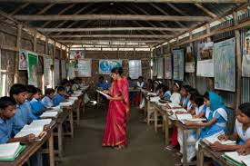
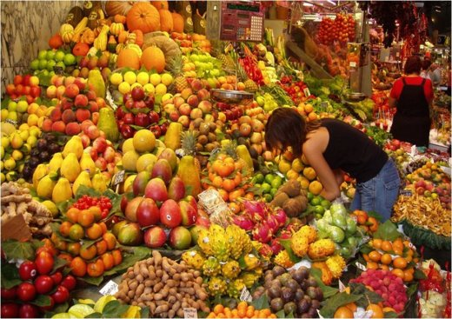
আমরা বাংলাদেশে জন্ম গ্রহন করে স্থায়ীভাবে বসবাস করি।রাষ্ট্র প্রদত্ত সকল অধিকার ভোগ করি এবং রাষ্ট্রের প্রতি বিভিন্ন দায়িত্ব ও কর্তব্য পালন করি ।

Slide 8
জন্মসূত্রে নাগরিকতা অর্জনের পদ্ধতি
জন্মস্থাননীতি
জন্মনীতি

Slide 9
অনুমোদনসূত্রে নাগরিকতা অর্জনের পদ্ধতি
সেই রাষ্ট্রের নাগরিককে বিয়ে করা ।
সরকারি চাকরি করা ।
সততার পরিচয় দেওয়া ।
সে দেশের ভাষা জানা ।
সম্পত্তি ক্রয় করা ।
দীর্ঘদিন বসবাস করা ।
সেনাবাহিনীতে যোগদান করা ।

Slide 10
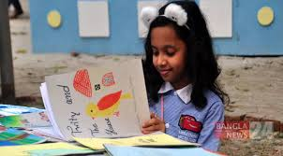
একক কাজ
১। নাগরিকতা অর্জনের উপায় সংক্ষেপে আলোচনা কর ।

Slide 11
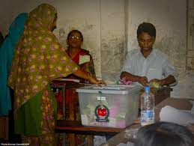
অধিকার ব্যতীত মানুষ তার ব্যক্তিত্ত্বকে উপলদ্ধি করতে পারে না। সমাজে সুখে শান্তিতে বসবাস করার জন্য আমরা সামাজিক অধিকার ভোগ করি। নির্বাচনে ভোটাধিকার,নির্বাচিত হওয়া এবংসকল প্রকার অভাব-অভিযোগ আবেদনের মাধ্যমে প্রতিকার পাই ।

Slide 12
নৈতিক অধিকার
আইন গত অধিকার
সামাজিক অধিকার
অর্থনৈতিক অধিকার
রাজনৈতিক অধিকার

Slide 13
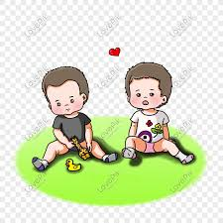
জোড়ায় কাজ
সামাজিক ও রাজনৈতিক অধিকারের পার্থক্য বর্ণনা করবে ।

Slide 14
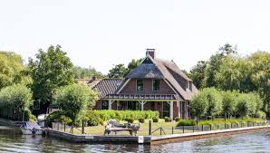
বাড়ির কাজ
১। অধিকারের শ্রেণি বিভাগ গুলো কী কী বাড়ি থেকে
লিখে নিয়ে আসবে ?

Slide 15
ধন্যবাদ সবাইকে

